Slide 1
LE GANG AMERICANE
Enea & Natnael – 4D 2022

Slide 2
scaletta
1. Nascita gang
2. Latin Kings
3. Crips
4. Bloods
5. Attività

Slide 3
Nascita
Le gang americane nascono negli anni 1960
A Los Angeles - USA
Poi si diffondono in Canada, Brasile, Madagascar, Sud Africa, Giamaica, Haiti…ed altri paesi

Slide 4
Gang (significato)
Dall’inglese gang vuol dire banda
La gang è un gruppo di persone
Nel gruppo c’è una struttura gerarchica definita

Slide 5
Ci sono delle leggi da rispettare
Lottano per il proprio territorio e si dedicano ad atti criminali
Si identificano tra di loro tramite, abbigliamento, saluti, simboli e frasi da completare

Slide 6
Diffusione nel mondo
Il fenomeno lo troviamo in tutto il mondo
In Italia, il fenomeno è diffuso nelle aree metropolitane
Nel Regno Unito, a Londra, in Inghilterra ci sono circa 170 gang giovanili

Slide 7
Negli Stati Uniti
Le gang si occupano
Di vendita d’armi da fuoco, traffico di droga, prostituzione, vandalismo, omicidi

Slide 8
La contea di Los Angeles
È l’area urbana con il numero più alto di bande
dove ci sono le gang più conosciute

Slide 9
Latin Kings
Crips
Bloods e Trinitarios

Slide 10
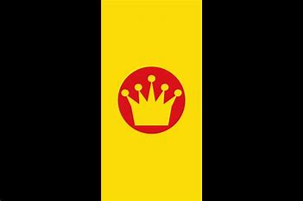
Bandiera dei Latin Kings

Slide 11
I Latin Kings
Nascono nel 1940 a Chicago e sono i più diffusi del mondo
Il loro scopo era di aiutare i latino-americani immigrati negli USA alla ricerca di un futuro migliore
Si riconoscono per l’uso dei colori oro e nero e l’uso di bandane, camicie, scarpe; il loro simbolo è la corona

Slide 12
La storia
Hanno una sorprendente struttura gerarchica
Il re è quello che prende tutte le decisioni
Fino ad arrivare ai soldati o membri normali

Slide 13
I componenti maggiori provengono da Equador, Perù, Porto Rico e Repubblica Dominicana
Per farne parte bisogna superare dei test (per esempio vengono picchiati per 4 minuti)
Nella gang esistono membri pacifici (aiutano la gente) e membri violenti (usano la forza e svolgono attività illecite come traffico di droga…)

Slide 14
La disciplina
Se un membro viola il contratto ha diverse sanzioni
Libertà vigilata fino a 2 mesi
Riceve una multa
Recessione del suo titolo e potere
Sospensione di tutti doveri e non può indossare i colori nero e oro

Slide 15
I Crips

Slide 16
I Crips
I Crips nascono nelle strade nel 1969
A Los Angeles, California
Le loro attività sono traffico di droga, furti, estorsioni, gioco d’azzardo e riciclaggio di soldi

Slide 17
Il colore dei Crips è il blu
Nel passare del tempo il colore è stato abbandonato perché troppo visibile per la polizia , perciò vestono con giubbotti e cappelli delle squadre
Il loro simbolo d’appartenenza è il cappello da baseball
Indossano la bandana blu, camicia a scacchi blu e scarpe sportive o le scarpe Converse All Stars

Slide 18
Crips è associata alla criminalità giovanile
Il loro nome significa (alludendo all’attuale via)
Sono una delle associazioni più grandi e violente di strada USA

Slide 19
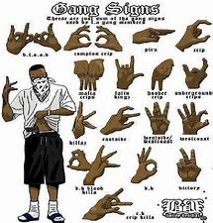
I loro simboli e linguaggio

Slide 20
I Crips si distinguono per i graffiti
Per i tatuaggi
I rivali dei Crips sono i Bloods
L’alleati invece sono i Folk Nation

Slide 21
https://youtu.be/gdgExEkzMr8

Slide 22
I BLOODS

Slide 23
I Bloods
I Bloods nascono nel 1978 a Los Angeles
I loro colore è il rosso
Il loro simbolo è la scritta blood formata con le dita

Slide 24
Il simbolo dei Bloods

Slide 25
I Bloods sono formati da diversi sottogruppi
I sets o tres
Si differenziano fra loro per i colori dei vestiti e le attività praticate

Slide 26
Le loro attività
Traffico di droga
Estorsione e furti
Prostituzione e omicidi

Slide 27
I loro rivali
Crips
Folk Nation
Latin Kings

Slide 28
I bloods sono passati nella storia
Perché alcuni di loro sono diventati dei cantanti RAP
Raccontando la loro realtà e lo stile di vita

Slide 29
https://youtu.be/802s6BWp6ko

Slide 30
I Trinitarios
Nascono nel 1989 a New York
Sono una potente e violenta organizzazione criminale
Fondata per difendere i diritti dei detenuti dominicani

Slide 31
Il nome deriva da Trinità
Libertà, Patria
Patria è il termine utilizzato quando si salutano a vicenda

Slide 32
I rivali
Latin Kings
Bloods

Slide 33
Lottano per il controllo del territorio
Traffico della droga (cocaina, crack, marijuna) e guerra delle strade

Slide 34
La loro organizzazione ha una struttura gerarchica
Di 18 ruoli
Tra tesoriere e armiere

Slide 35
I gruppi vengono chiamati pandilla
Ogni capo si chiama Suprema
Ogni persona deve seguire il codice delle regole oppure ci saranno delle conseguenze

Slide 36
https://youtu.be/nAJk21_hiHk

Slide 37
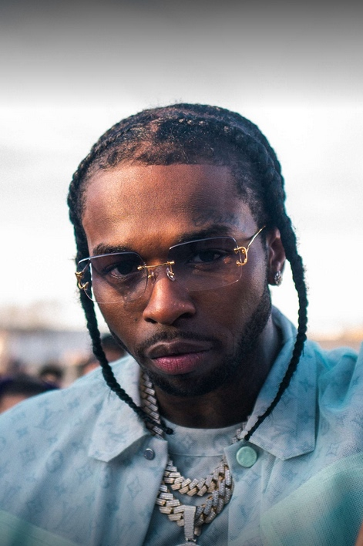
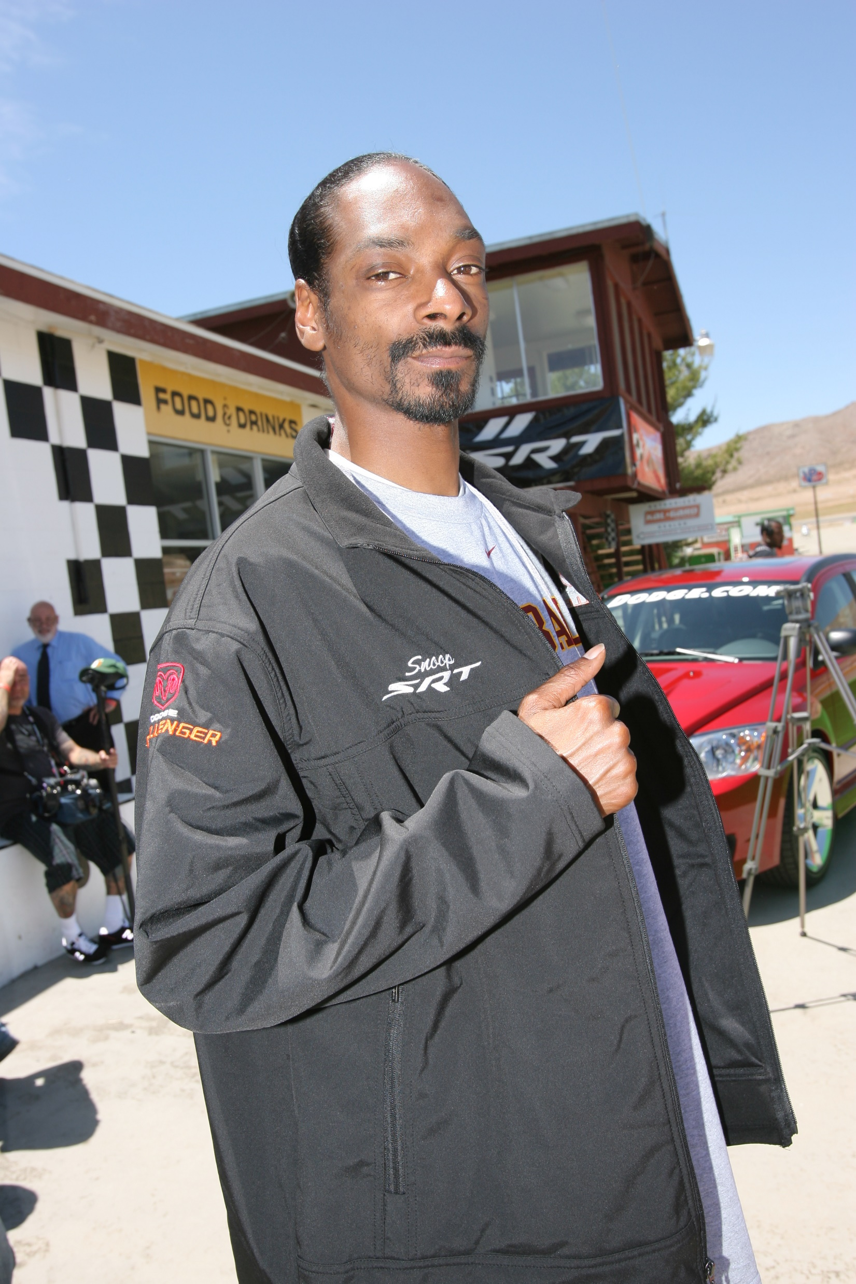
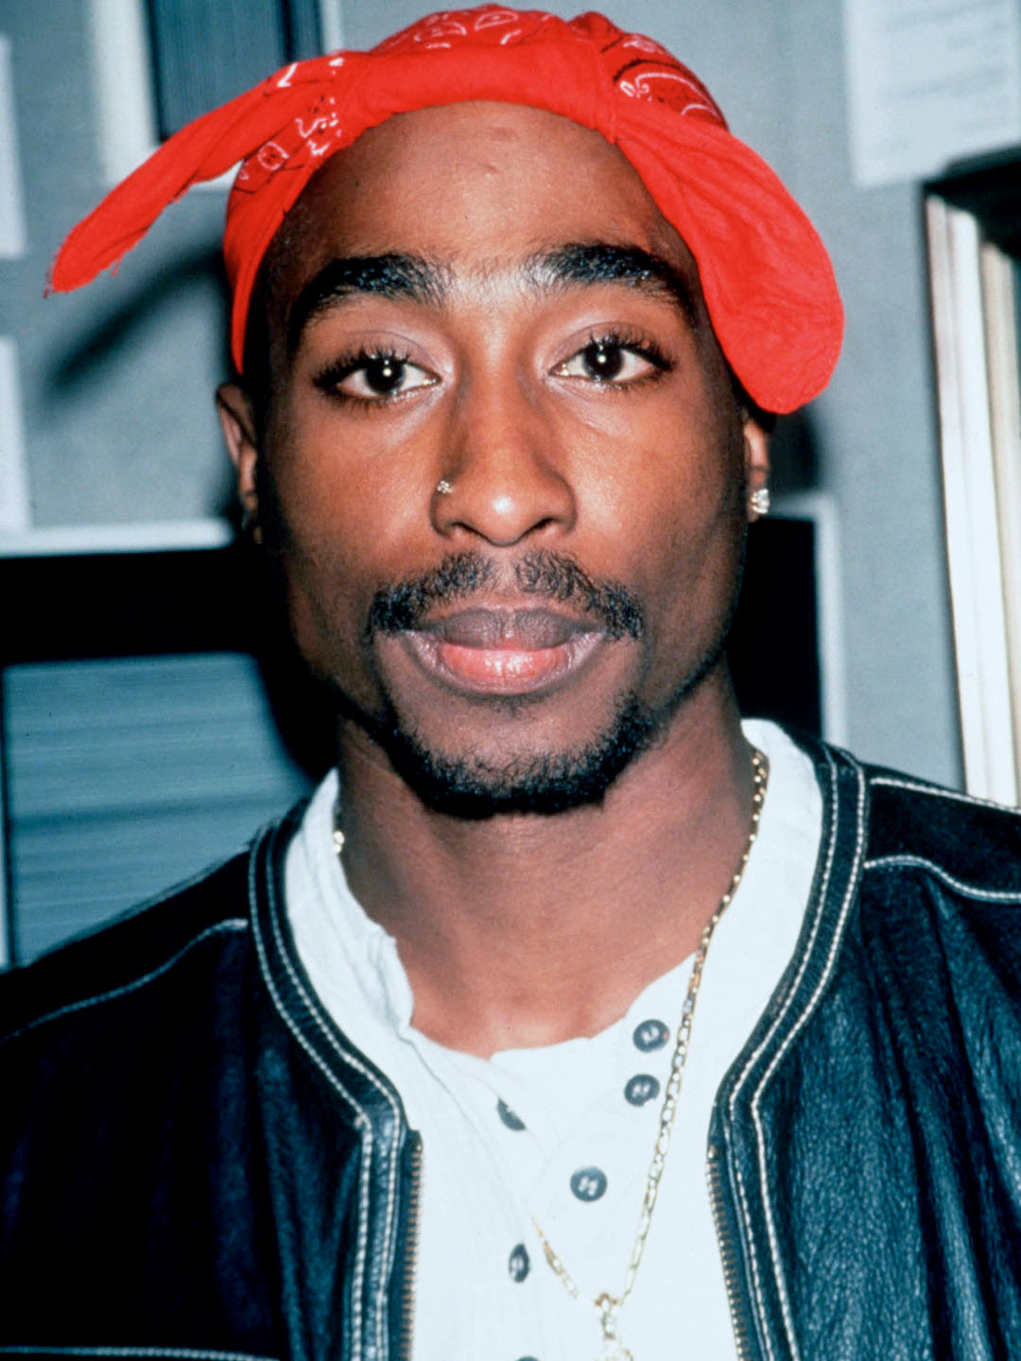
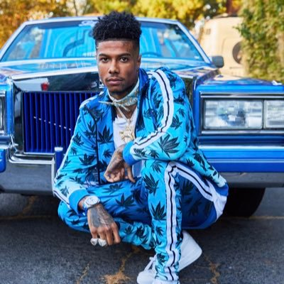
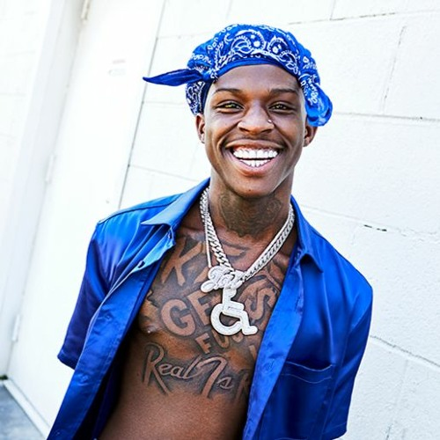
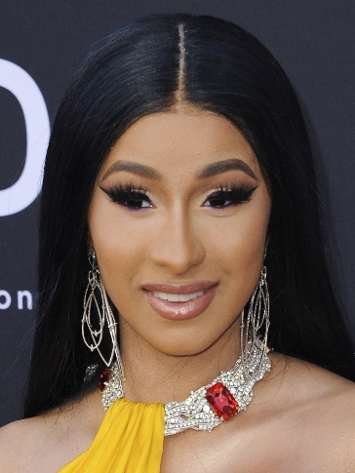
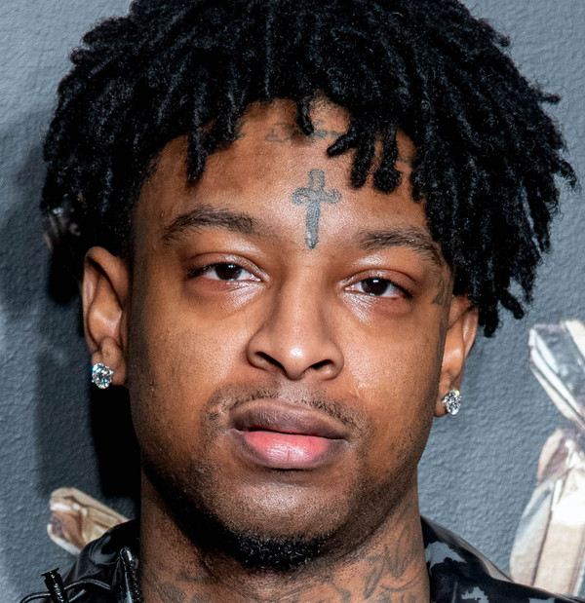
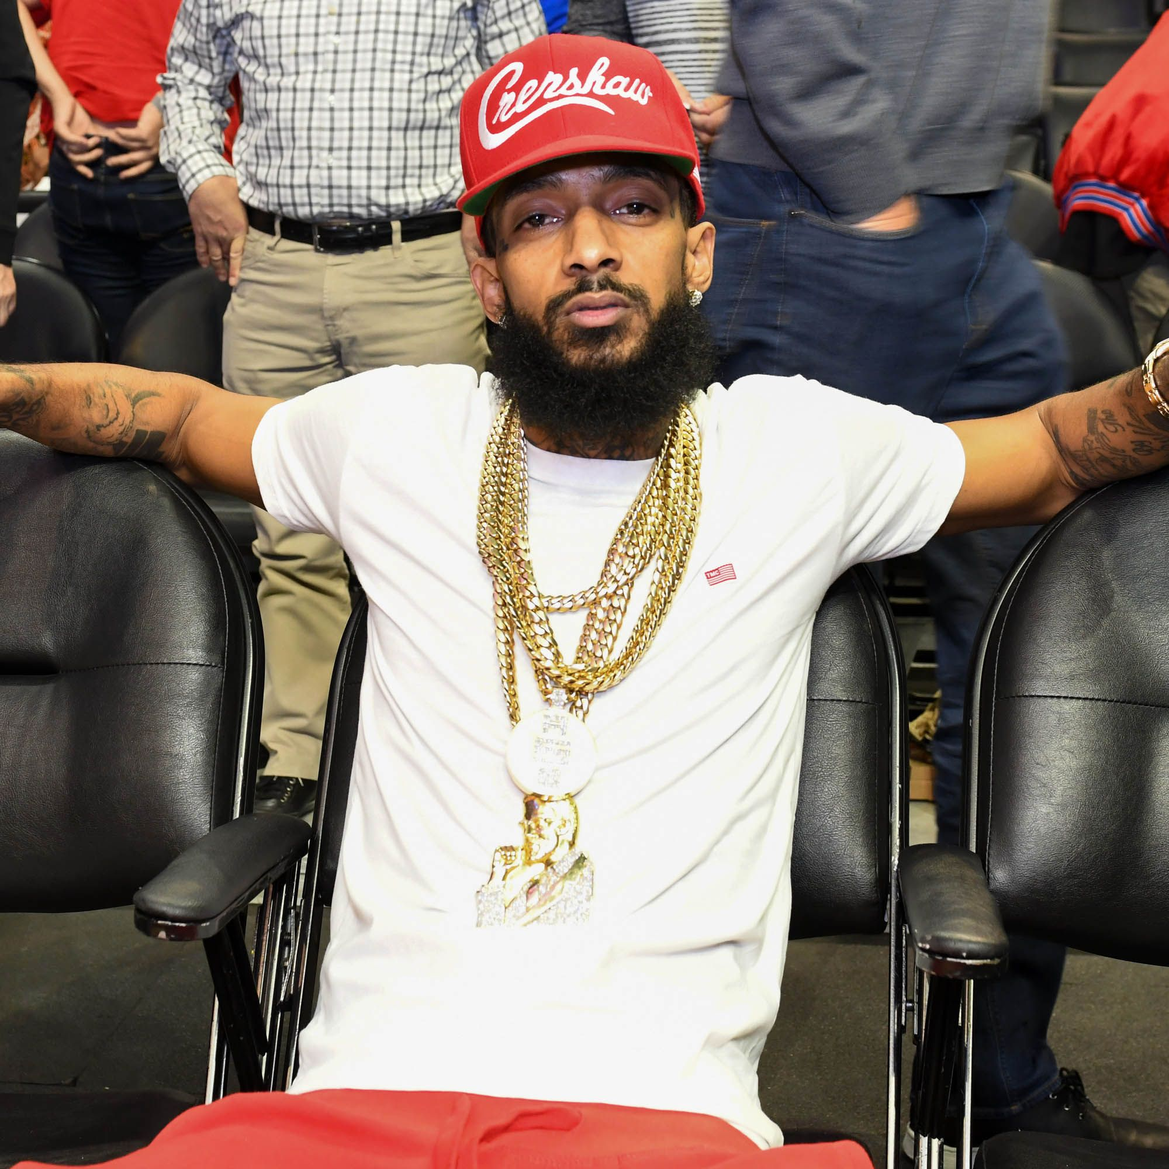
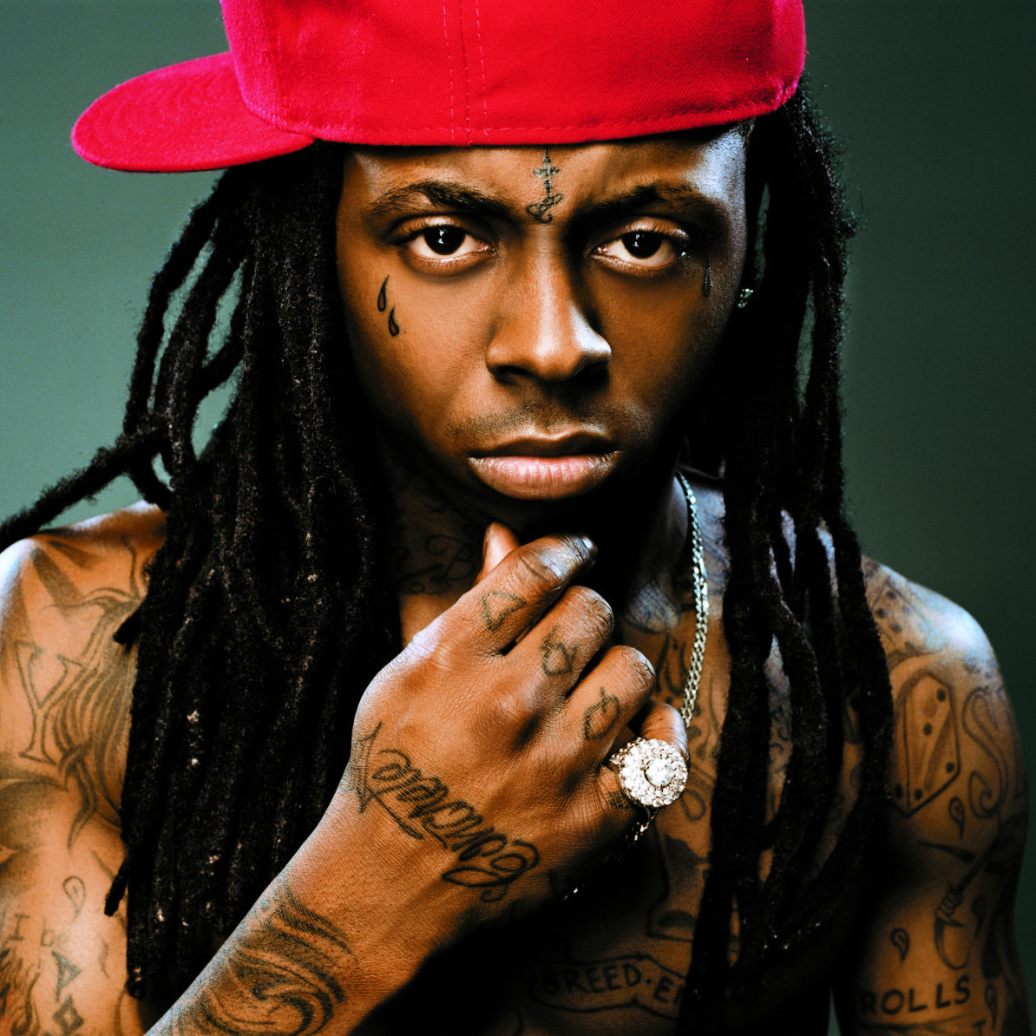
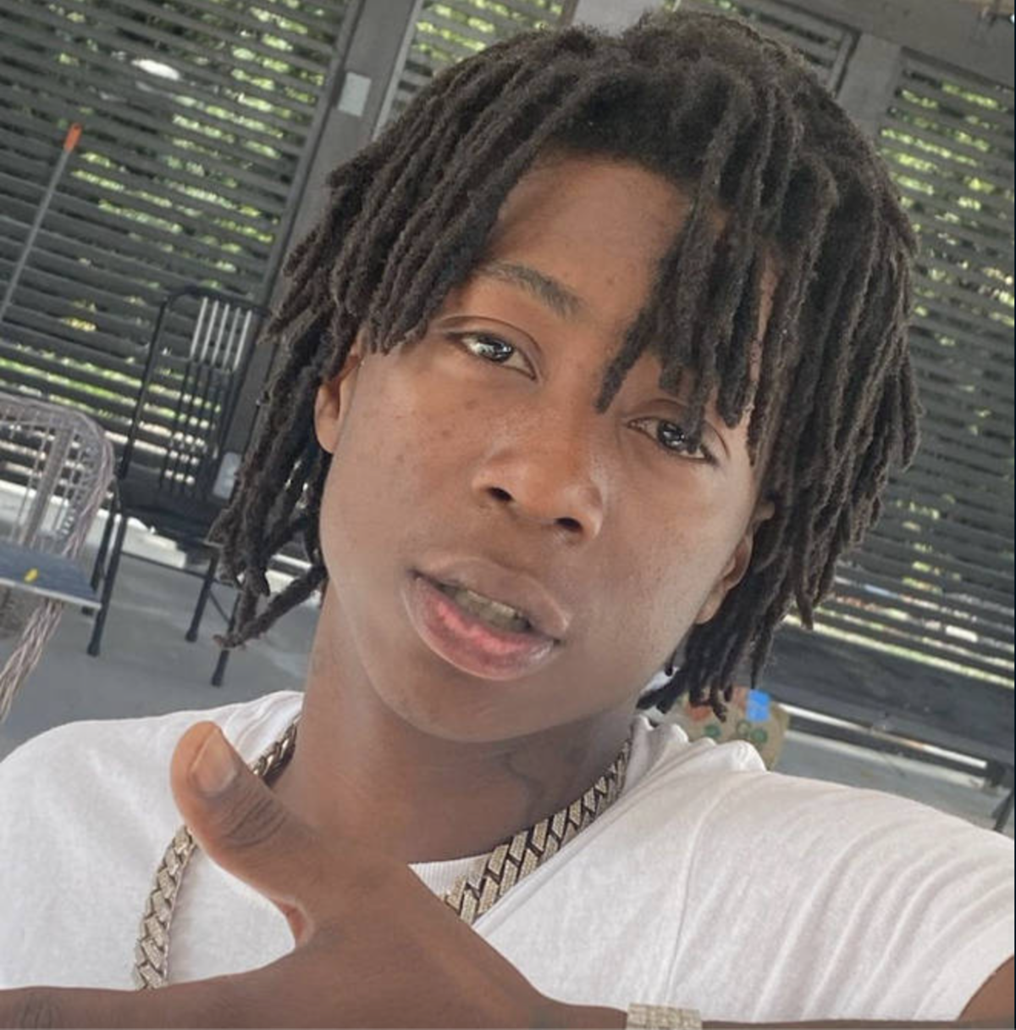
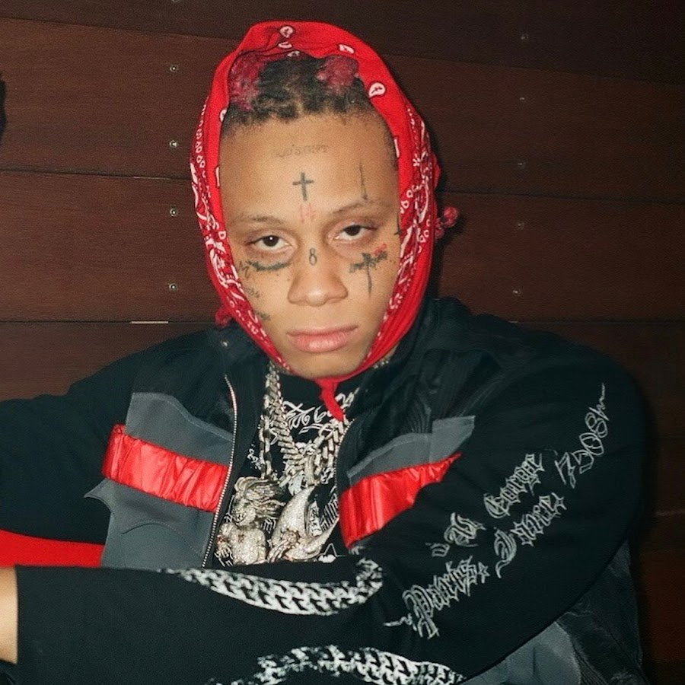
Attività

Slide 38
Grazie Enea & Natnael

